Slide 1
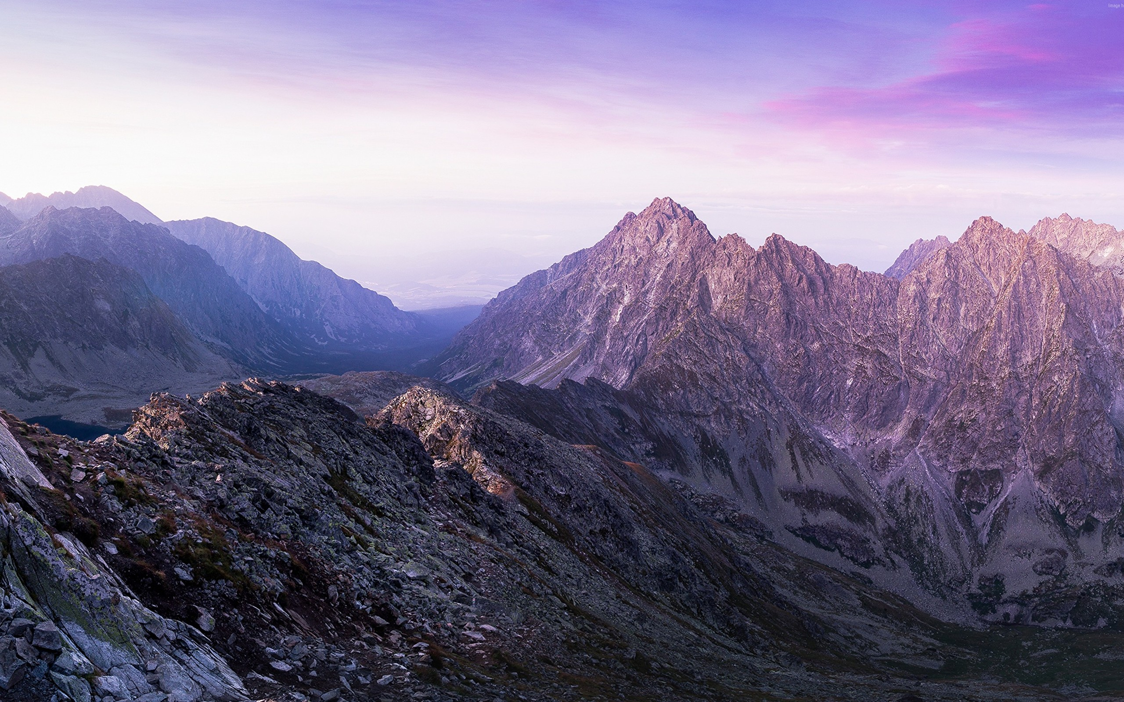
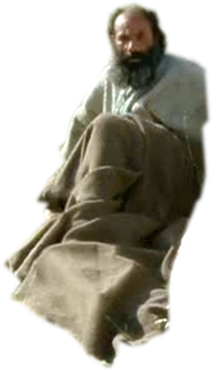
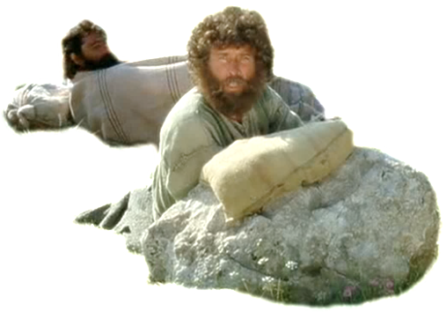
Chúa Nhật II Mùa Chay Năm B
Second Sunday of Lent - Year B
25/02/2018
Hùng Phương & Thanh Quảng thực hiện

Slide 2
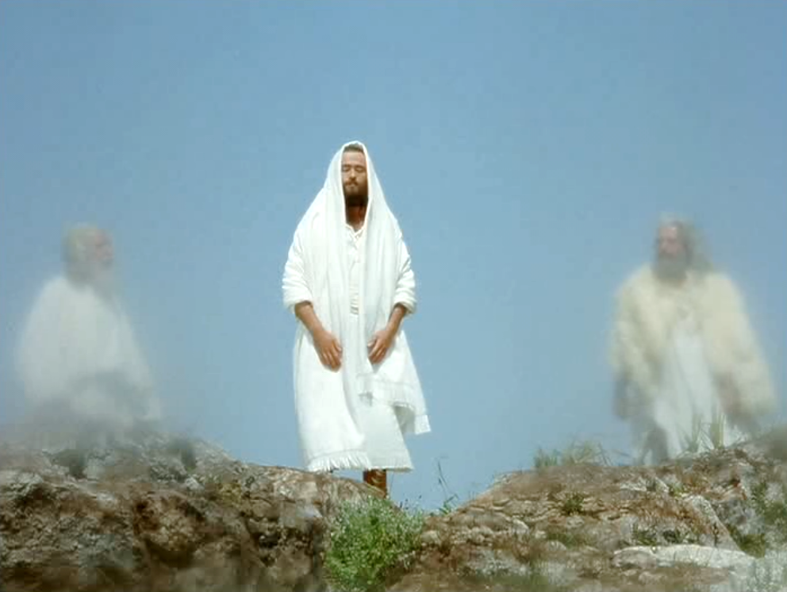
Second Sunday of Lent - Year B
Chúa Nhật II
Mùa Chay Năm B
25/02/2018

Slide 3
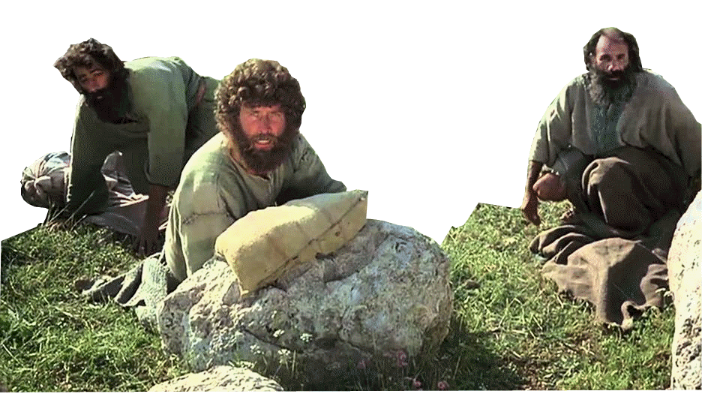
Gospel
Mark
9:2-10
Phúc Âm theo
Thánh Mác-cô
9:2-10

Slide 4
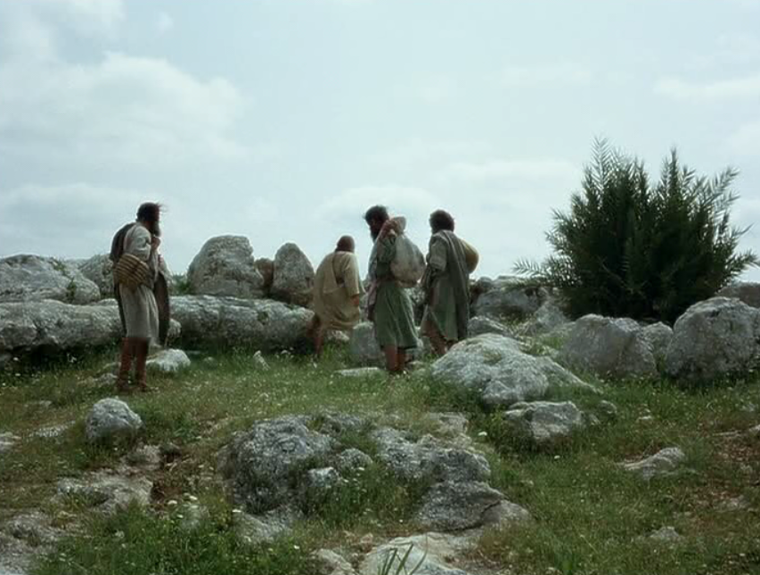
Jesus took with him Peter and James and John and led them up a high mountain where they could be alone by themselves.
Khi ấy, Đức Giê-su đem các ông Phê-rô,
Gia-cô-bê và Gio-an đi theo mình.
Người đưa các ông đi riêng ra một chỗ,
chỉ mình các ông thôi, tới một ngọn núi cao.

Slide 5
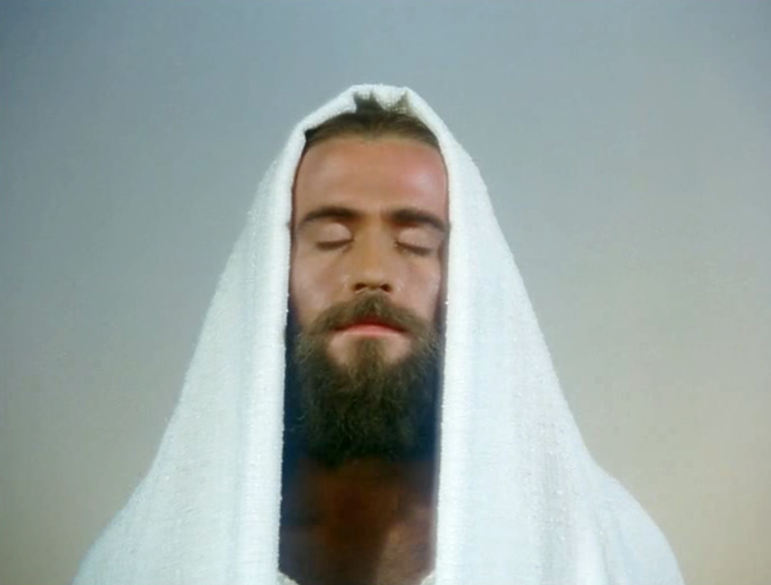
There in their presence he was transfigured:
Rồi Người biến đổi hình dạng trước mắt các ông.

Slide 6
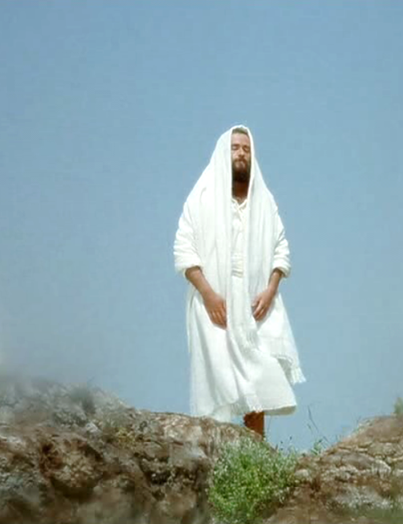
his clothes became dazzlingly white, whiter than any earthly bleacher could make them.
Y phục Người trở nên rực rỡ,
trắng tinh,
không có thợ nào ở trần gian giặt trắng được như vậy.

Slide 7
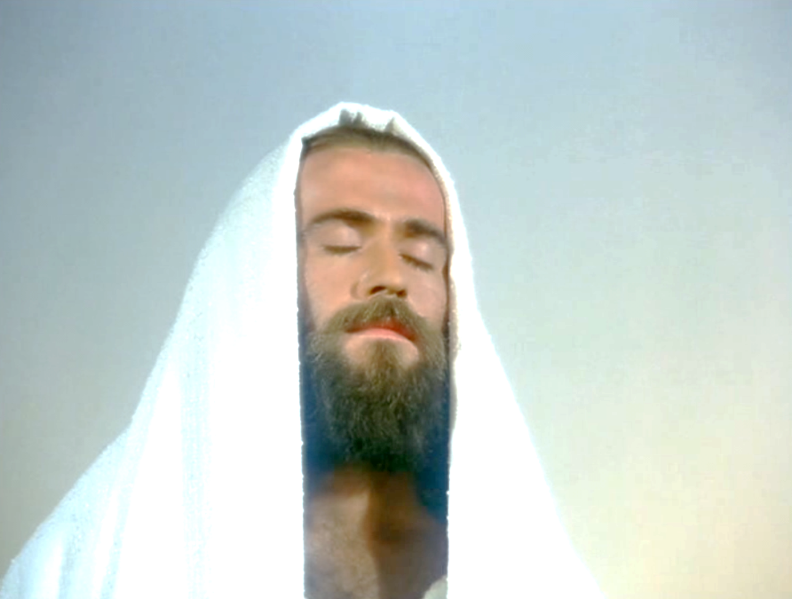
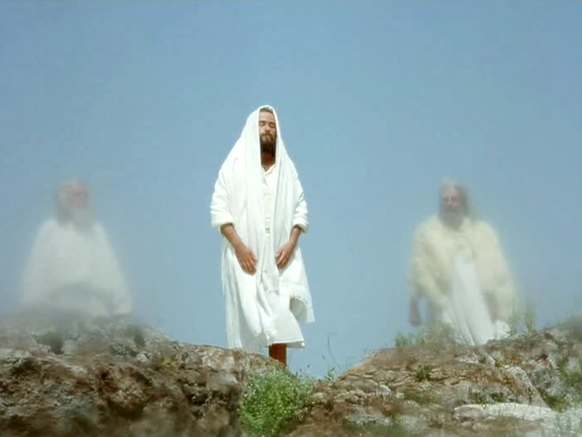
Elijah appeared
to them with Moses;
and they were talking with Jesus.
Và ba môn đệ thấy ông Ê-li-a cùng ông Mô-sê hiện ra đàm đạo với Đức Giê-su.

Slide 8
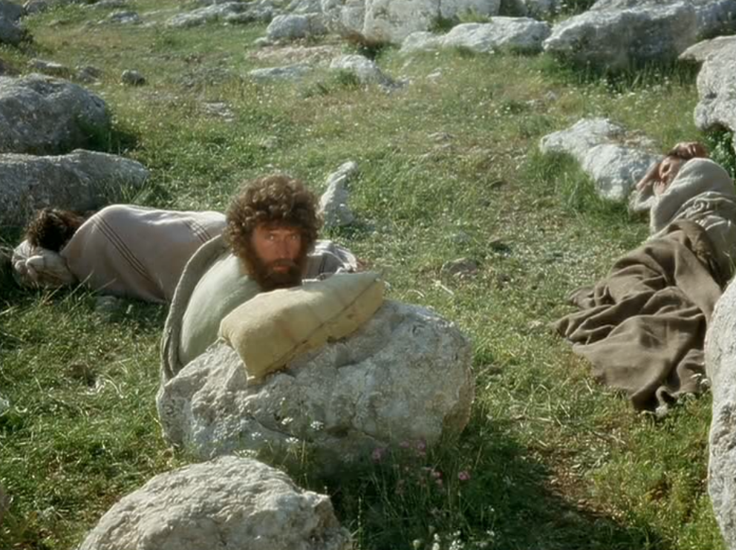
Then Peter spoke to Jesus. ‘Rabbi,’ he said ‘it is wonderful for us to be here; so let us make three tents, one for you, one for Moses and one for Elijah.’
Bấy giờ, ông Phê-rô thưa với Đức Giê-su rằng: "Thưa Thầy, chúng con ở đây, thật là hay! Chúng con xin dựng ba cái lều, một cho Thầy, một cho ông Mô-sê, và một cho ông Ê-li-a."

Slide 9
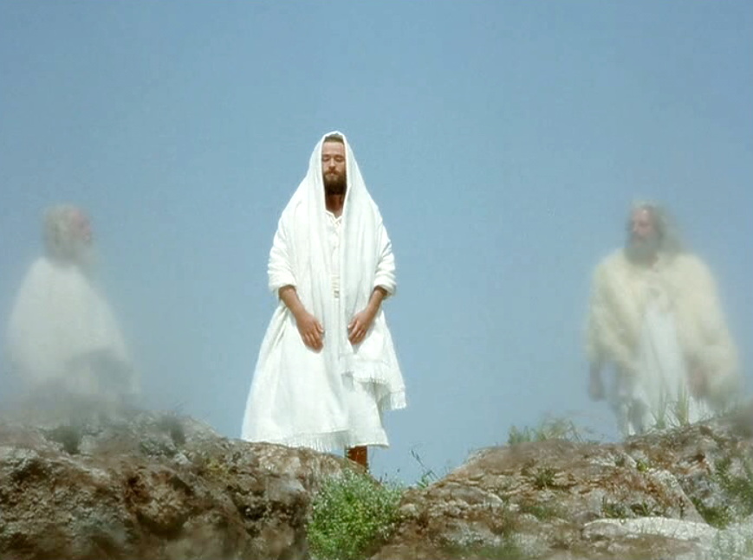
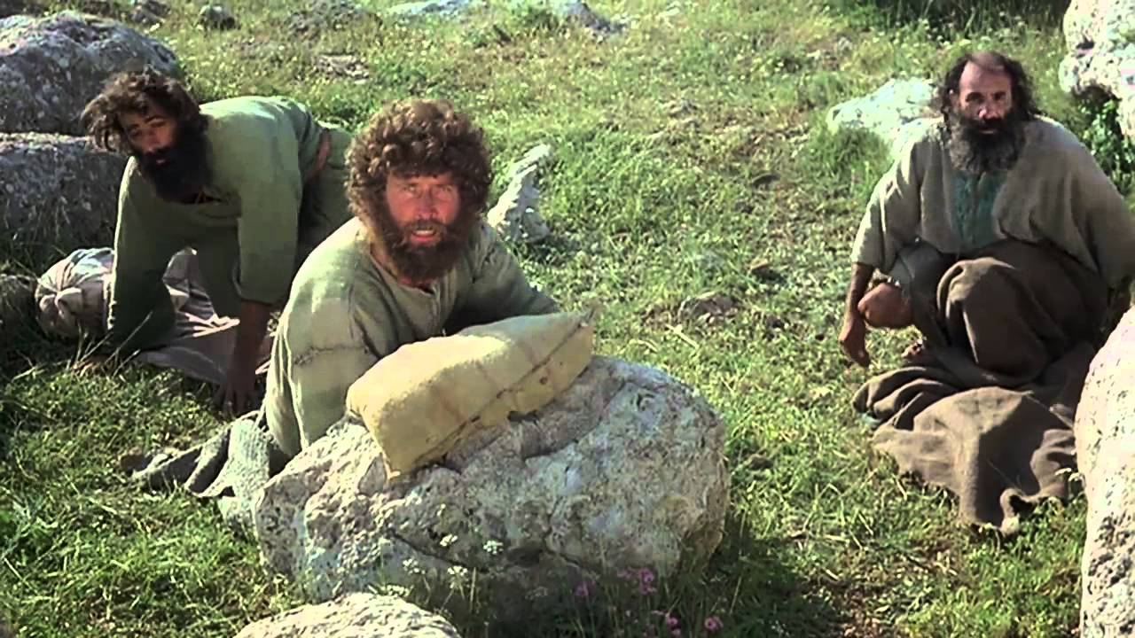
He did not know what to say; they were so frightened.
Thực ra, ông không biết phải nói gì, vì các ông kinh hoàng.

Slide 10
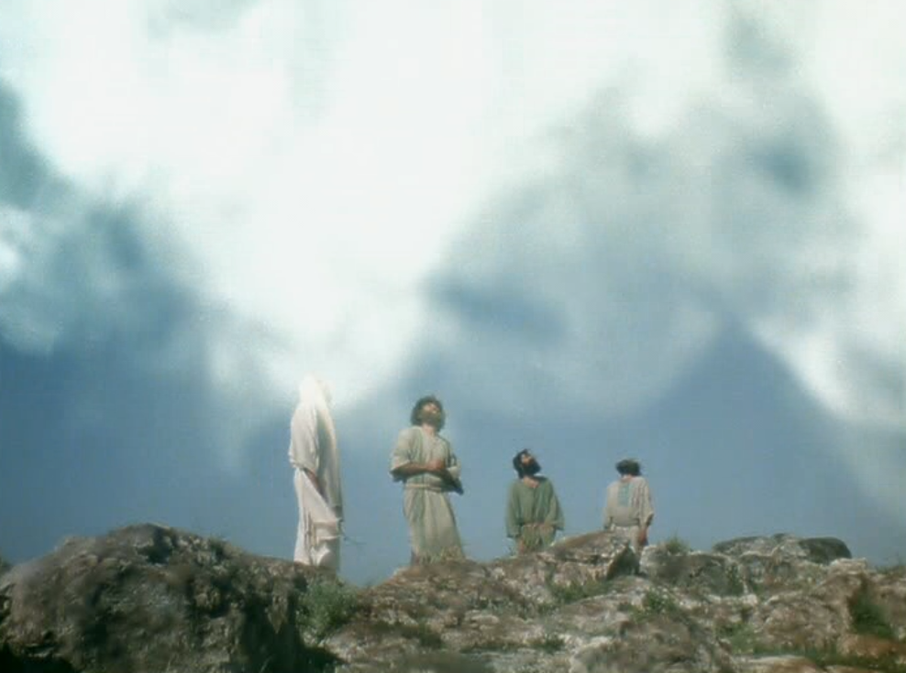
‘This is my Son, the Beloved. Listen to him.’
And a cloud came, covering them in shadow; and there came a voice from the cloud, ‘This is my Son, the Beloved. Listen to him.’
"Đây là Con Ta yêu dấu, hãy vâng nghe lời Người."
Bỗng có một đám mây bao phủ các ông. Và từ đám mây, có tiếng phán rằng: "Đây là Con Ta yêu dấu, hãy vâng nghe lời Người."

Slide 11
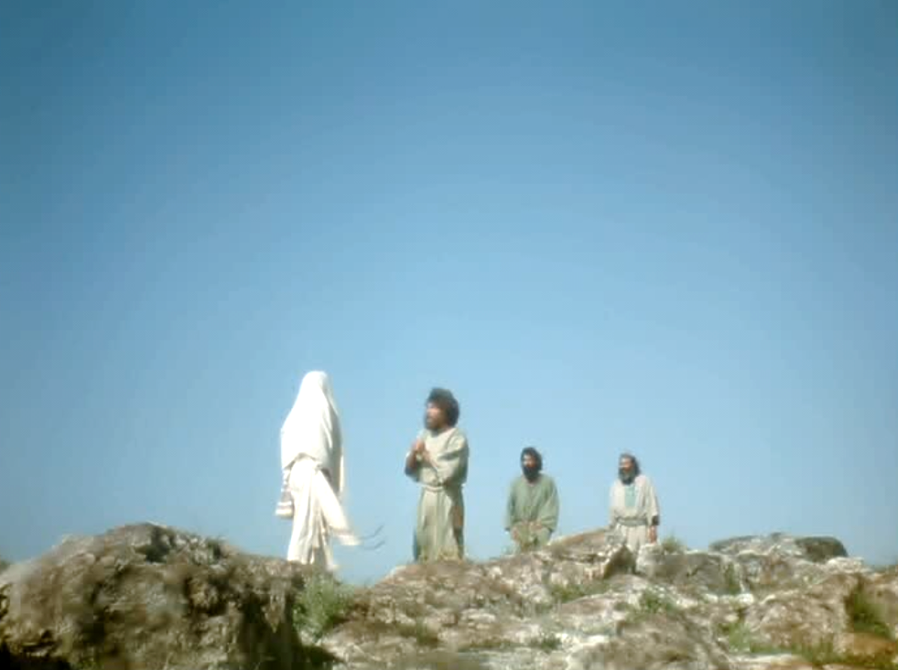
Then suddenly, when they looked round, they saw no one with them any more but only Jesus.
Các ông chợt nhìn quanh, thì không thấy ai nữa, chỉ còn Đức Giê-su với các ông mà thôi.

Slide 12
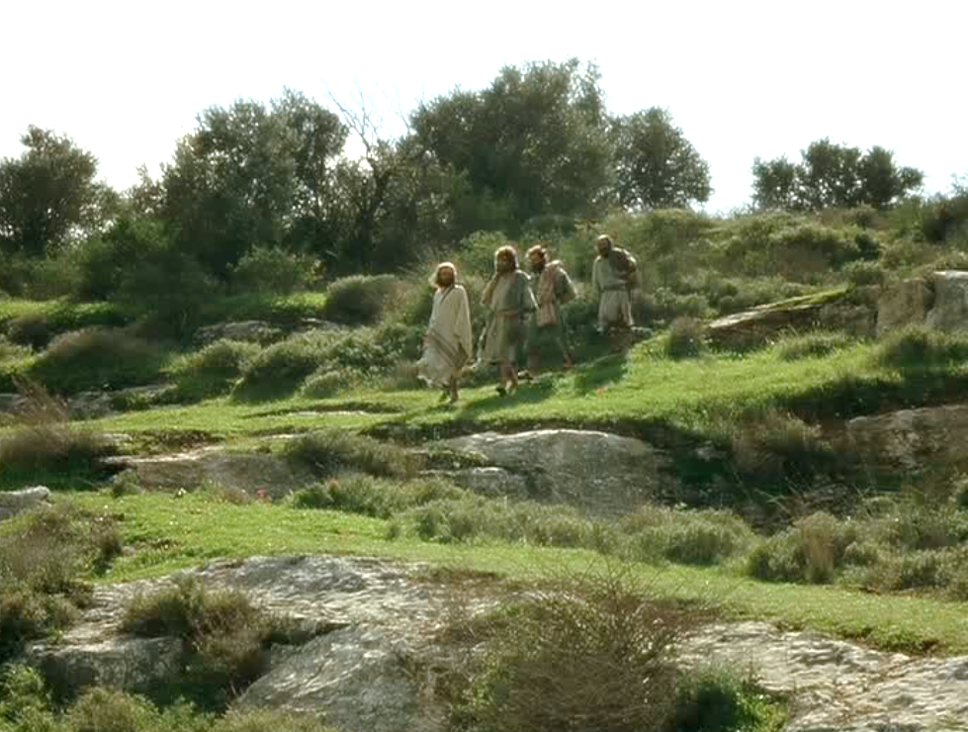
As they came down from the mountain he warned them to tell no one what they had seen, until after the Son of Man had risen from the dead.
Ở trên núi xuống, Đức Giê-su truyền cho các ông không được kể lại cho ai nghe những điều vừa thấy, trước khi Con Người từ cõi chết sống lại.

Slide 13
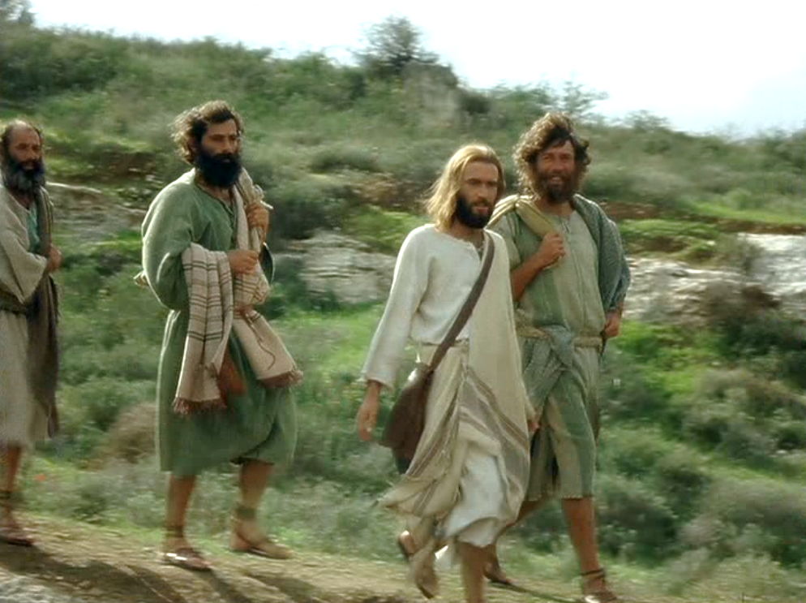
They observed the warning faithfully, though among themselves they discussed what ‘rising from the dead’ could mean…
Các ông tuân lệnh đó,
nhưng vẫn bàn hỏi nhau
xem câu "từ cõi chết sống lại" nghĩa là gì…

Slide 14
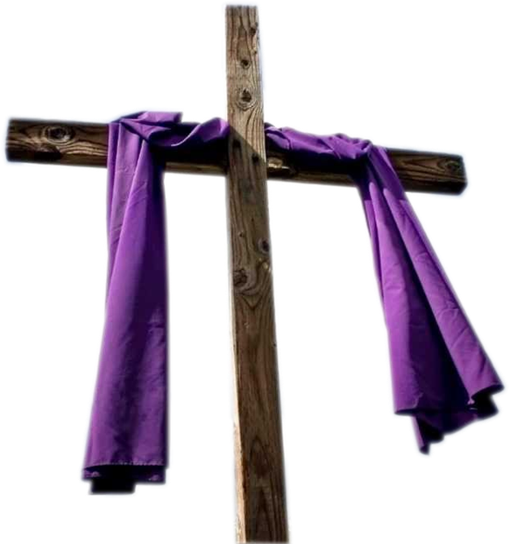
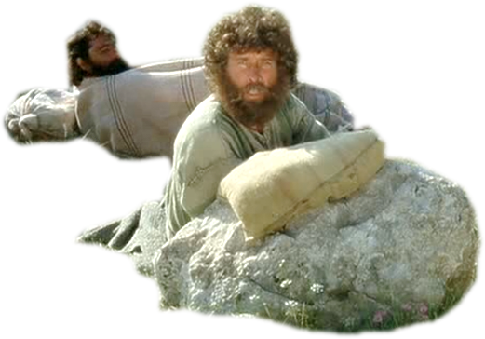
Second Sunday of Lent - Year B
Chúa Nhật II Mùa Chay Năm B

Slide 15
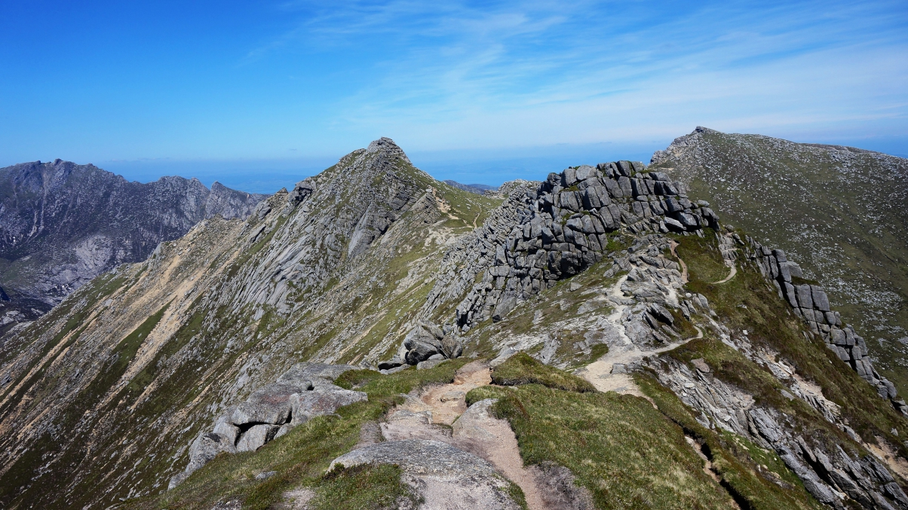
Chúa Nhật II Mùa Chay Năm B
Second Sunday of Lent Year B

